Slide 1
Viljelijätukikoulutus kevät 2026
Materiaali perustuu Ruokaviraston 3/2026 koulutuksiin
Suvi Myller, ProAgria Itä-Suomi
Puutarha- ja kasvintuotannon asiantuntija

Slide 2
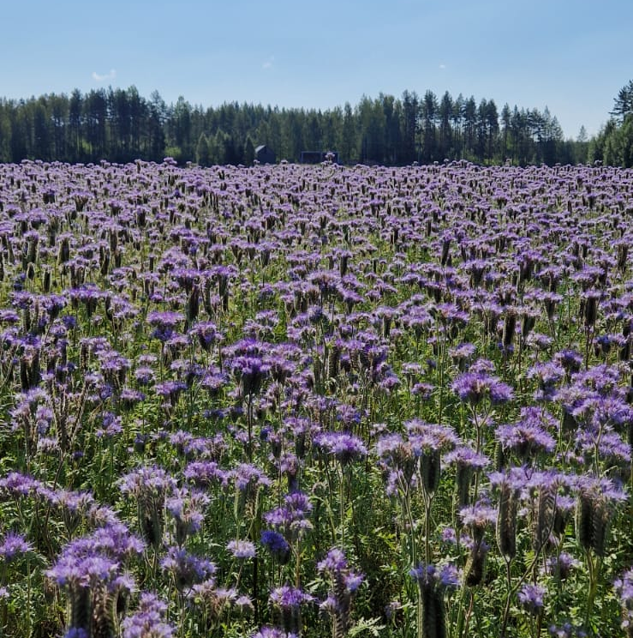
Tässä esityksessä
Ehdollisuus, kertausta ja muutokset
Ekojärjestelmä, kertausta ja muutokset
Ympäristökorvaus, kertausta ja muutokset
Nuorten viljelijöiden tuet, kertausta ja muutokset
LHK ja kansalliset tuet, kertausta ja muutokset
Peltotukien haku 2026 ja hakemuksen muuttaminen

Slide 3
Ehdollisuus
Pysyvät nurmet
Aiemmin nurmi muuttui pysyväksi nurmeksi 5 vuoden jälkeen
MUUTOS → jatkossa muuttuu 7 vuoden jälkeen
Jos on ehtinyt jo muuttua v. 2025, on pysyvää nurmea myös 2026
Ennallistamismenettely tulee käyttöön, jos pysyvän nurmen määrä vähenee yli 10% verrattuna vuoteen 2018
MUUTOS → aiemmin yli 5%
Notes:
Ennallistamismenettely: Pysyvän nurmen määrä suhteessa maatalousmaan määrään ei saa vähentyä yli kymmentä prosenttia Suomen strategiasuunnitelmassa vahvistetusta viiteosuudesta. Viiteosuus on laskettu vuonna 2018 EU:n suoria tukia saaneiden tuenhakijoiden pysyvän nurmen pinta-alan perusteella. Jos pysyvän nurmen osuus maatalousmaasta vähenee Suomessa yli 10 prosenttia, otetaan käyttöön pysyvän nurmen ennallistamismenettely, eikä olemassa olevia pysyviä nurmia saa ottaa muuhun viljelykäyttöön. Ennallistaminen tarkoittaa sitä, että saatat joutua muuttamaan seitsemäksi vuodeksi osan maatalousmaan alastasi nurmelle.

Slide 4
Ehdollisuus: viljelykiertovaatimus, kertaus
TAI
Yksivuotinen viljelykiertovaatimus
Monivuotinen viljelykiertovaatimus
Viljelyn monipuolistaminen
JA
Usean vuoden viljelykierrossa voit viljellä samaa yksivuotista viljelykasvia samalla peltoalalla enintään kolme vuotta peräkkäin. Usean vuoden viljelykierron on toteuduttava ensimmäisen kerran vuonna 2026
33% edellisvuoden yksivuotisten kasvien pinta-alasta vaihduttava toiseen kasvilajiin
Jos tilasi peltoalan koko on 10–30 hehtaaria, viljele alalla vähintään kahta eri viljelykasvia. Viljeltävän pääkasvin osuus saa tällöin olla enintään 75 prosenttia kyseisestä peltoalasta.
Jos tilasi peltoala on yli 30 hehtaaria, viljele alalla vähintään kolmea eri viljelykasvia. Pääkasvin osuus saa tällöin olla enintään 75 prosenttia peltoalasta, ja kahden pääkasvin yhteenlaskettu osuus saa olla enintään 95 prosenttia peltoalasta.
Kertaus: joka vuosi pitää täyttyä joko viljelyn monipuolistaminen TAI viljelykierrot (yksivuotinen ja monivuotinen)
Notes:
Koskeeko monivuotinen viljelykierto aina viljelijää?
Ei koske, jos vaatimus täyttyy viljelyn monipuolistamisella.

Slide 5
Esimerkki monivuotisesta viljelykiertovaatimuksesta

Slide 6
Esimerkki monivuotisesta viljelykiertovaatimuksesta
Toteutuu
Toteutuu
Toteutuu
Ei toteudu
Ei toteudu

Slide 7
Ehdollisuus
MUUTOS 30 hehtaarin raja, viljelykierto/viljelyn
monipuolistaminen:
• Jos tuenhakijan ilmoittama tukikelpoisen maatalousmaan pinta-ala on
enintään 30 hehtaaria, tilaan ei kohdistu ehdollisuuden valvontaa tai
seuraamuksia viljelykierron ja viljelyn monipuolistamisen vaatimuksen
osalta.
• Viljelykierron ja viljelyn monipuolistamisen vaatimus on
ympäristösitoumuksen kerääjäkasvit toimenpiteen vähimmäistason
vaatimus, joten jos hakee kerääjäkasvien tukea, vähimmäistason
vaatimuksen pitää täyttyä myös enintään 30 hehtaarin tiloilla.

Slide 8
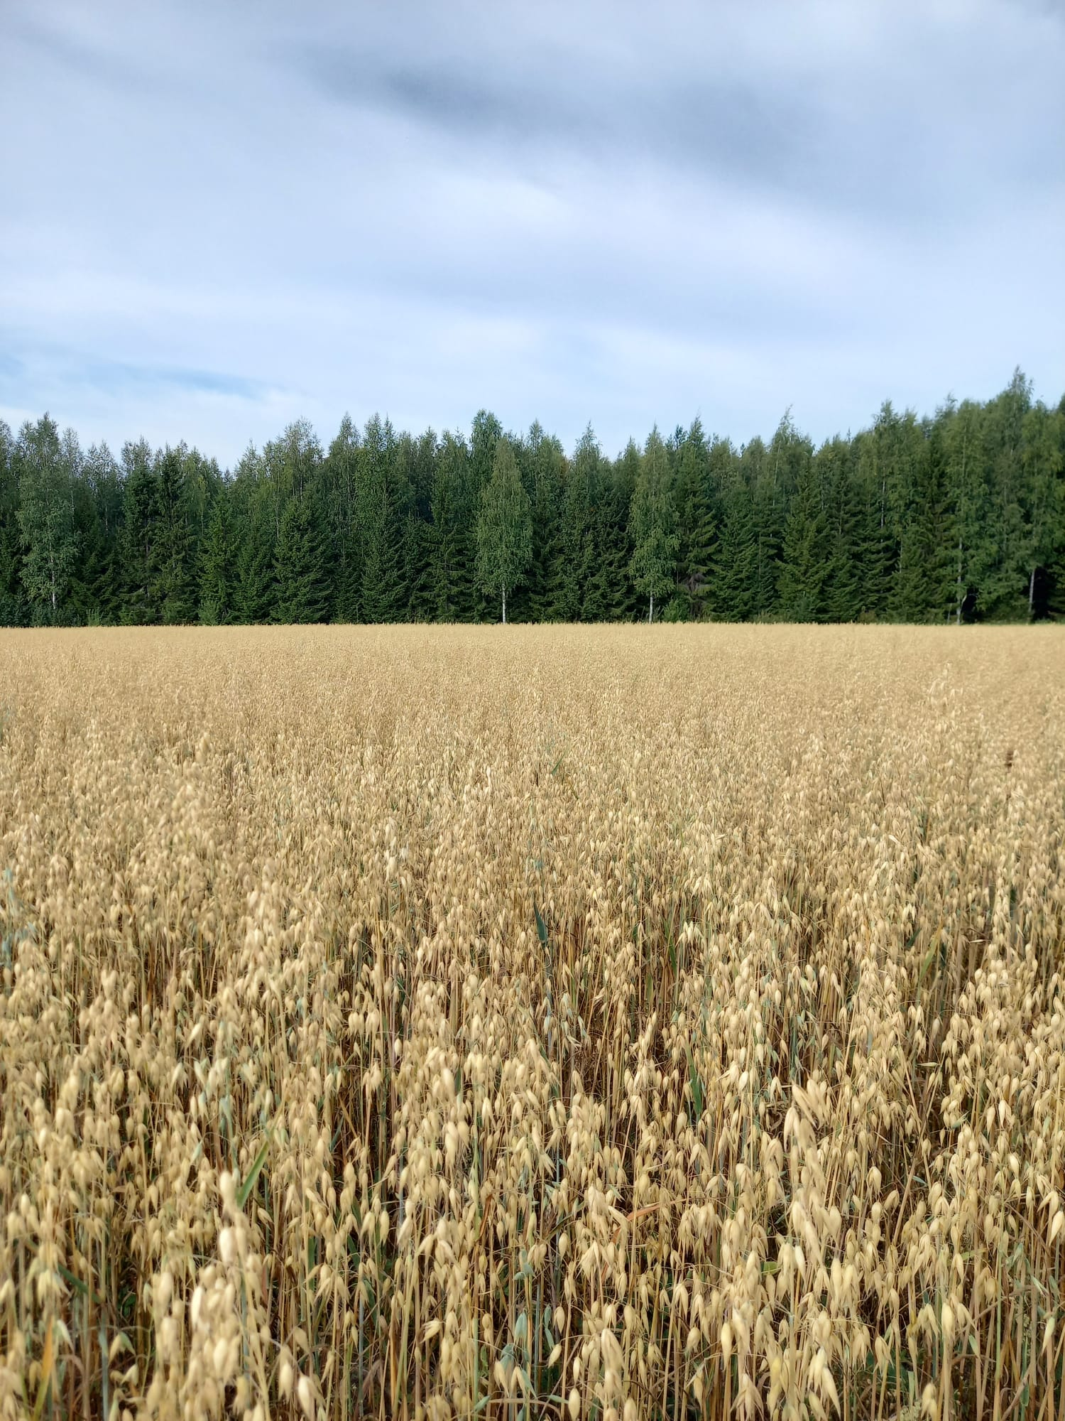
Ehdollisuus
Puhdaskaura
MUUTOS Puhdaskauralle helpotus viljelykiertovaatimukseen: yksi- ja monivuotinen viljelykiertovaatimus ei koske
Oltava tuotantosopimus, joka palautettava maaseutuelinkeinoviranomaiselle
Saa jatkossa viljellä yli 3 vuotta peräkkäin samalla lohkolla

Slide 9
Ehdollisuus
MUUTOS Luomutilalle vapautukset seuraavista vaatimuksista:
• Sängenpolttokielto
• Suojakaistavaatimukset
• Vähimmäismaanpeite
• Viljelyn monipuolistaminen/viljelykierto
• Pysyvän nurmen ennallistaminen, jos tulisi ennallistamisvaatimus
Edellä mainittujen ehtojen katsotaan täyttyvän luonnonmukaisen tuotannon viljelyn ehtojen kautta

Slide 10
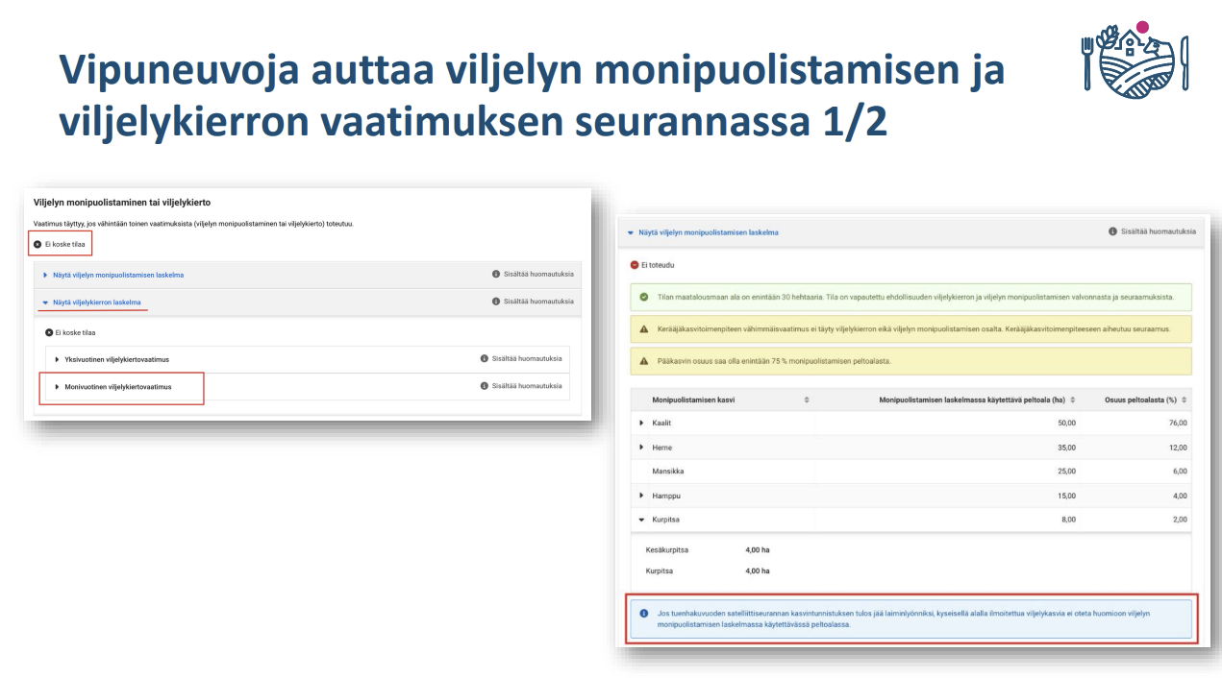
Uutena vuonna 2026 monivuotisen viljelykiertovaatimuksen seuranta

Slide 11
Ekojärjestelmä
Tukitasot muuttuvat
Vuonna 2026 enintään:
• Talviaikainen kasvipeite 40 €/ha
• Luonnonhoitonurmet 65 → 55 €/ha
• Viherlannoitusnurmet 80 → 100 €/ha
• Monimuotoisuuskasvit 270 → 210 €/ha
Notes:
Kasvipeitetuki säilyy samana, lhn laskee, vln ja monimuot. laskee, vln nousee.

Slide 12
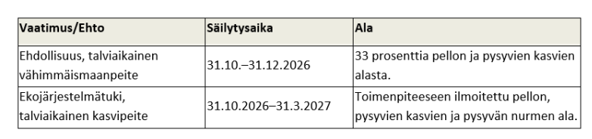
Ekojärjestelmä
Talviaikainen kasvipeite
Kertaus: ekojärjestelmätuen talviaikaisen kasvipeitteen säilytysaika lyheni ja pysyvien nurmien säilytysehto muuttui vuonna 2025:
• Toimenpiteeseen ilmoitettu pellon, pysyvien kasvien ja pysyvän nurmen ala
on säilytettävä kasvipeitteisenä ja muokkaamattomana 31.3. asti

Slide 13
Ekojärjestelmä
Luonnonhoitonurmet
MUUTOS Voit päättää toisen vuoden luonnonhoitonurmen 15.7. alkaen, jos kylvät syyskylvöisiä kasveja → aikaisemmin 1.8. alkaen
MUUTOS Voit torjua vaikeita rikkakasveja pesäketorjuntana → aikaisemmin ei sallittu
MUUTOS Luonnonhoitonurmilla on niittovaatimus joka toinen vuosi. Voit todistaa vuoden 2025 niittovaatimuksen myös paikkaan sidotulla valokuvalla → aikaisemmin edelliseltä vuodelta peräisin oleva valokuvaa ei hyväksytty.

Slide 14
Ekojärjestelmä
Viherlannoitusnurmet
MUUTOS Voit päättää toisen tai kolmannen vuoden viherlannoitusnurmen 15.7. alkaen, jos kylvät syyskylvöisiä kasveja → aikaisemmin 1.8. alkaen
MUUTOS Voit torjua vaikeita rikkakasveja pesäketorjuntana → aikaisemmin ei sallittu
MUUTOS Viherlannoitusnurmilla on niittovaatimus joka toinen vuosi. Voit todistaa vuoden 2025 niittovaatimuksen myös paikkaan sidotulla valokuvalla → aikaisemmin edelliseltä vuodelta peräisin oleva valokuvaa ei hyväksytty.

Slide 15
Ekojärjestelmä
Monimuotoisuuskasvit
• MUUTOS Kylvä monimuotoisuuskasvien siemeniä tasaisesti koko kasvulohkolle siten, että alalle muodostuu peittävä kasvusto → aikaisemmin riitti, jos oli pyrkinyt peittävän kasvuston aikaansaamiseen
• Muutos tarkoittaa sitä, että jos alalle ei muodostu peittävää monimuotoisuuskasvikasvustoa, tukea ei myönnetä
• Jos kylvetty monimuotoisuuskasvien kasvusto ei onnistu, vaihda kasvikoodiksi käytetystä siemenseoksesta riippuen esimerkiksi tuen peruminen tai 1-vuotinen kylvetty seoskasvusto
• Vaatimusta seurataan satelliittiseurannassa ja kuvavastausten perusteella alat hylätään, jos kuvassa ei näy ehtojen mukaista, peittävää monimuotoisuuskasvustoa.

Slide 16
Ympäristökorvaus
Tärkeimmät muutokset
MUUTOS Valumavesien hallinta ilmoitetaan peltotukihaussa → syysilmoitus poistuu valumavesien hallinta- toimenpiteestä
MUUTOS Maanparannus- ja saneerauskasvit voivat olla kaksi vuotta peräkkäin
MUUTOS Kaikki apilat hyväksytään maanparannus- ja saneerauskasveiksi
Korvaustasot nousevat
  Maanparannus- ja saneerauskasvit 190 → 223 €/ha
  Suojavyöhyke 350 → 430 €/ha
  Turvepeltojen nurmet 100 → 200 €/ha
Kerääjäkasveja voi ilmoittaa enemmän kuin aiemmin 30 → 35%
Uusia suojavyöhykkeitä ja turvepeltojen nurmia voi ilmoittaa kauden loppuun saakka (vuoteen 2027)

Slide 17
Ympäristökorvaus, kertaus
Viljavuustutkimus
• Tutkimuksen on oltava voimassa kaikilla peruslohkoilla, joiden kasvia voi lannoittaa.
• Huom! Ehdollisuudessa ehtona on edelleen seuraavat asiat
  Lohkon maalajin ja viljavuusluokan pitää olla selvillä ennen lannoitusta.
  Ehdollisuudessa hyväksytään enintään 10 vuotta vanha tutkimus, ympäristökorvauksessa enintään 5 vuotta vanha
Lohkokohtaiset muistiinpanot:
• Muistiinpanojen ja ilmoitusten tulee vastata toisiaan
Ilmasto- ja ympäristösuunnitelma
• Suunnitelma tulee olla laadittu toisena tai kolmantena sitoumusvuonna.
• Vuonna 2023 sitoutuneiden pitää laatia suunnitelma viimeistään 30.4.2026
Laadi suunnitelma www.ilmastosuunnitelma.fi –palvelussa ja palauta lopuksi kuntaan maaseutuelinkeinoviranomaiselle

Slide 18
Ympäristökorvaus, kertaus
Tilakohtaiset toimenpiteet
Ilmasto-ympäristökoulutus suorita 2025 vuoden koulutus viimeistään 30.4.2026
Monivuotiset monimuotoisuuskaistat
Maaperän seuranta
Orgaaniset ravinteet
Pölyttäjien ravintokasvit
Täsmäviljelymenetelmät
Kasvintuhoojien ja kasvitautien seuranta- ja tunnistussovellus

Slide 19
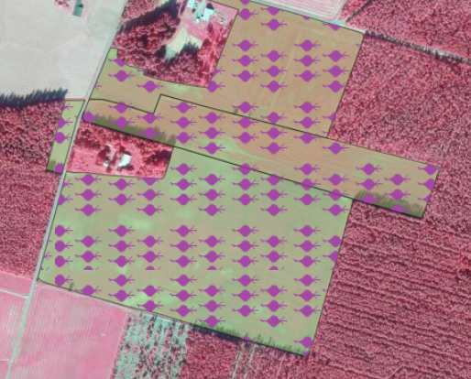
Ympäristökorvaus
Lohkokohtaiset toimenpiteet
Maanparannus- ja saneerauskasvit 223e/ha
Maanparannuskasveja ei voi viljellä satokasvin aluskasveina
Vuonna 2026 toimenpiteeseen voi ilmoittaa alaa, jossa on vuonna 2025 ollut yksivuotinen tuotantokasvi tai alalle on maksettu vuonna 2025 tästä toimenpiteestä
Apila ei ole mukana v. 2025 perusteella
Karttataso kelpaavasta alasta Vipussa
Saa päättää kemiallisesti
Yksivuotisen tuotantokasvin jälkeen voi ilmoittaa alalle maanparannus- ja saneerauskasvin
Monivuotisen kasvin voi ilmoittaa kaksi vuotta peräkkäin ilman uudelleenkylvöä
Toisena vuonna voi päättää aikaisintaan 15.7 (muutos) pvm. voi tarkentua)
Kelpaavia kasveja ovat vain nämä: öljy- ja muokkausretikka, mailaset, ruisvirna, rehuvirna, valkosinappi eli keltasinappi, mesikät, sikuri, hunajakukka, auringonkukka, samettikukka, apila, kuminan ensimmäisen vuoden kasvusto tai näiden seokset. samettikukka tai näiden seokset.
Apila uutena listassa vuonna 2026 (muutos)

Slide 20
Ympäristökorvaus
Lohkokohtaiset toimenpiteet
Kerääjäkasvit 97e/ha
Suojavyöhykkeet
• Alaa voi ilmoittaa 35 % korvauskelpoisesta alasta (aiemmin 30 %) (MUUTOS)
• Ei saa olla pelkästään typensitojakasvia
• Voi päättää ennen 15.9., jos alalle kylvetään syyskylvöinen kasvi
Jos ei syyskylvöistä kasvia, voi päättää kemiallisesti 15.9 alkaen ja muokata 1.10 alkaen
• Muista ilmoittaa sama ala suojavyöhykkeeksi kuin vuonna 2025 → muuten alalle tulee takaisinperintä
• Korjaa kasvusto joka vuosi → muutoin ala ei ole suojavyöhykettä ja alalle seuraa takaisinperintä sitoumuksen alkuun
• MUUTOS Uutta suojavyöhykealaa voi ilmoittaa vielä vuonna 2026 ja 2027

Slide 21
Ympäristökorvaus
Lohkokohtaiset toimenpiteet
Turvepeltojen nurmet 200e/ha
Maalaji tulee olla turvetta, eli pelkästään BCt, Ct, LCt, SCt, CSt, LSt tai St
Toimita liitteet kuntaan haun yhteydessä tai myöhemmin. Liitteen toimittaminen on maksun edellytys
Sadonkorjuuvelvoite 15.9 mennessä
MUUTOS Vuosittainen kasvinsuojeluaineiden käyttö ei ole sallittua
  Aiemmin kasvinsuojeluaineiden käyttö oli kielletty
Muista ilmoittaa sama ala turvenurmeksi kuin vuonna 2025 → muuten alalle tulee takaisinperintä
Toimenpiteeseen haetut uudet turvepeltonurmet todetaan vuonna 2026 viljavuustutkimuksen perusteella kuten aiemminkin
• Viljavuustutkimus on oltava 30.9. mennessä

Slide 22
Ympäristökorvaus
Toimenpiteen toteutuksen seurantaa tarkennetaan: Valvotaan kohdennetummin tai pyydetään selvityspyyntö katteen käytöstä
• Huomioi erityisesti: Katetta on hoidettava/lisättävä tarpeen mukaan: leikattava myös sadonkorjuuajan jälkeen
• Kate tulee säilyttää monivuotisilla kasveilla koko kasvukauden, jos viljely jatkuu seuraavana vuonna
• Kate tulee säilyttää yksivuotisilla kasveilla ja monivuotisten kasvien viimeisenä viljelyvuonna sadonkorjuuseen saakka.
Lohkokohtaiset toimenpiteet
Puutarhakasvien vaihtoehtoinen kasvinsuojelu 500e/ha
Tuenhakijan on laadittava vaihtoehtoisen kasvinsuojelun ennakkosuunnitelma lohko- ja kasvikohtaisesti kasvukauden alussa 31.5. mennessä
Suunnitelma on toimitettava kuntaan peltotukihaun yhteydessä 9.6 mennessä
MUUTOS Vuonna 2026 suunnitelmaa ei tarvitse allekirjoittaa
Ennakkosuunnitelmapohja löytyy täältä

Slide 23
Ympäristökorvaus, lohkokohtaiset toimenpiteet
Säätösalaojitus 77e/ha
Valumavesien hallinta tai kuivatusvesien kierrätys 214e/ha
Lohkolla on säätösalaojitusjärjeltelmä, jolla voidaan nostaa tai laskea valumavesien vedenpinnan tasoa nostamalla tai laskemalla padotuskorkeutta kokoojaojaan asennetuissa säätökaivoissa tai muilla padotuslaitteilla
Lohkolla on mahdollisuus varastoida kosteina aikoina vettä valumavesialtaisiin, josta vedet kuivana aikana johdetaan pellon kasteluun
Lohkolle voidaan järjestelmän kautta johtaa vesiä myös luonnonvesistä → tarkistettava tarvitaanko vedenottoon lupa

Slide 24
Ympäristökorvaus
Lohkokohtaiset toimenpiteet
Valumavesien hallinta ja säätösalaojitus
Muista ilmoittaa vuonna 2026 sama ala valumavesien hallintaan kuin vuonna 2025 → muuten alalle tulee takaisinperintä
MUUTOS Toimenpide ilmoitetaan kasvulohkolle tukihaussa
Huomioi erityisesti: Valvontaa tehostetaan. Tee muistiinpanoja hoitotoimenpiteistä
• Uuden vuonna 2026 ilmoitettavan alan on oltava
1. Turvemaata (näyte pitää olla analysoitu 30.9. mennessä)
2. Edellisellä kaudella valumavesien toimenpiteessä ollutta alaa.
• Ojastokartta on oltava 30.9. mennessä.
• Toimita liitteet kuntaan haun yhteydessä tai myöhemmin. Liitteen toimittaminen on maksun edellytys.
• Toimenpiteen järjestelmän on oltava valmis 30.4. mennessä, sinä sitoumusvuonna jona hakee korvausta

Slide 25
Ympäristökorvaus
Viljelijän on viljeltävä lintujen suosimia tuotantokasveja tavanomaisen viljelykäytännön mukaan tavoitteena normaalisatoa tuottava kasvusto
Lohkon tai sen osan kasvuston käyttö lintuparvien levähdykseen ja lintujen laajamittaisen ravinnonhankintaan ja levähdykseen tulee dokumentoida
Viljelijä ilmoittaa peltotukihaussa ne lohkot, joilla kurjet, hanhet tai joutsenet saavat ruokailla häiriöttömästi
Vipuun muodostetaan viljelijän hallinnassa lähekkäin olevista aloista erillisalueet, jos ala on vähintään 10 hehtaaria
Viljelijällä voi olla useita lähekkäin olevia aloja
Syysilmoituksella ilmoitetaan ala peruslohkolle, jossa linnut ovat aiheuttaneet vauriota
Viljelijä voi saada maksun enintään 50 prosentille korvauskelpoisesta alasta
Lohkokohtaiset toimenpiteet
Lintupellot 600e/ha
Viljelijä voi valita toimenpiteen lohkoille, jotka on tunnistettu paikkatietoaineiston perusteella luonnonvaraisten kurkien, hanhien tai joutsenten merkittäviksi muutonaikaisiksi levähdys- ja ruokailupaikoiksi
Tunnistetut alat (peruslohkot) tulevat näkyviin Vipuun
Alat ovat mukana aineistossa, jos niistä on haettu vuosien 2017-2025 (muutos) aikana vähintään kaksi kertaa vahinkokorvausta ELY-keskuksen kautta

Slide 26
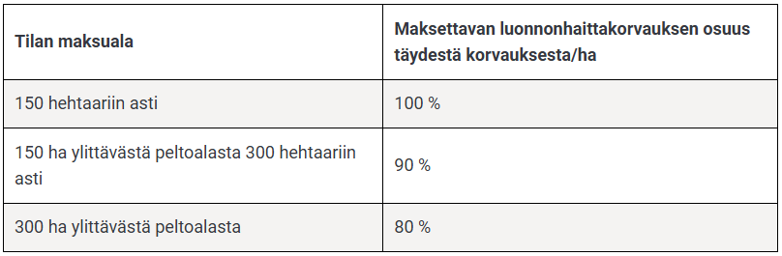
Luonnonhaittakorvaus 242e/ha ja kansalliset tuet
• Hakijan on oltava yli 18-vuotias ja aktiiviviljelijä.
• Ehdollisuus
• 5 hehtaaria korvauskelpoista maatalousmaata
• Vain LHK -korvauskelpoinen menettää korvauskelpoisuuden, kun maankäyttölaji muuttuu
• Maatalousmaa hallinnassa viimeistään 9.6.2026 ja vähintään 1.10.2026 asti
• Kesantorajoite: kesannot + luonnonhoitonurmi yhteensä 25 %
  Kesannot: avokesanto, sänkikesanto, viherkesanto (nurmi ja niitty)
• Degressio eli tuen väheneminen tilakoon kasvaessa

Slide 27
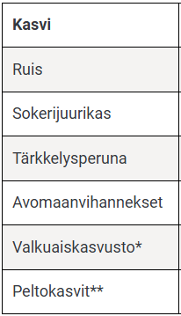
Pohjoinen hehtaarituki 45-350e/ha
Hakijan oltava yli 18-vuotias
Maksetaan tiettyjen kasvien viljelyn perusteella C-alueella
Maatalousmaata 5 ha tai 1 ha puutarhakasvien viljelyssä
Maatalousmaa hallinnassa viimeistään 9.6.2026 ja vähintään 1.10.2026 asti
Avomaanvihannesten viljelytapa ja sadonkorjuuvelvoite pohjoisessa hehtaarituessa
Peruslohkoilla on korvauskelpoisuus

Slide 28
Nuoret viljelijät
Nuorten viljelijöiden tuki (rahoitus: Suomi)
Nuorten viljelijöiden tulotuki (rahoitus: EU)
Maksetaan vain C-tukialueella 50e/ha
Maksetaan viisi vuotta
Ikä 18 - 40 v tilan pääasiallinen yrittäjä (syntynyt v. 1986 tai sen jälkeen)
Korvauskelpoista maatalousmaata vähintään 5 ha
Ammattitaitovaatimus (toisen asteen tutkinto tai sitä vastaava) on täytettävä 31.8. mennessä 1. hakuvuonna
Maksetaan koko Suomessa noin 100-150e/ha
Tilakohtaisesti maksetaan enintään 150 hehtaarille
Samat vaatimukset kuin edellisessä

Slide 29
Peltotukihaku 2026

Slide 30
Peltotukihaun aikataulu 2026
Peruslohkomuutokset alkavat 7.4 (suositellaan tehtäväksi ennen toukokuun puoliväliä).
Myös kasvulohkotietoja voi täydentää 7.4 alkaen.
Peltotukihaku alkaa 28.4
Päättyy tiistaina 9.6.
Peltotukien hakuopas on julkaistu osoitteessa https://www.ruokavirasto.fi/tuet/maatalous/hakuoppaat-ja-ohjeet-viljelijoille/peltotukien-hakuopas/peltotukien-hakuopas-2026/#id-peltotukien-hakuopas-2026

Slide 31
Peltotukihakemus
tarkista, että peruslohkorajat ovat ajantasaiset → rajaa viljelemättömät alueet pois
tarkista, että kaikki haettavat lohkot ovat Vipussa hakemuksella
omasta käytöstä poistuvat lohkot on poistettu hakemukselta
tarkista, että kasvulohkorajat ovat oikein (valvotaan satelliitista)
luomulohkojen kohdalla muista tarkistaa siirtymävaiheet
Varaa hakemuksen tekoon riittävästi aikaa

Slide 32
Tarkista lohkojen perustiedot
Vuokrattu vai omistuksessa?
Vuokranantajan tiedot
Hukkakaurastatus
Tuulensuojaistutukset
Muista merkitä kasvulohkotietoihin, käytätkö tilan omaa vai sertifioitua siementä
Merkitse kerääjäkasvi, jos olet sellaista käyttämässä

Slide 33
Peltotukien haku 2026
Ympäristösitoumus vuonna 2026
• Vuonna 2026 voi antaa uusia viisivuotisia sitoumuksia.
• Sitoutuneen tuenhakijan korvauskelpoinen ala on automaattisesti
ympäristösitoumuksessa olevaa alaa.
• Sitoumus päättyy ilman takaisinperintää, jos hallinnassa oleva ala laskee alle
Minimialan (alle 5ha, puutarhakasveilla alle 1ha)
• Takaisinperintä tulee sitoumuksen alkuun, jos voimassa olevalle sitoumukselle ei
haeta korvausta peltotukihaussa edes muutosaikana!

Slide 34
Peltotukien haku 2026
Ympäristökorvaus: Muista hakea kaikkia toteutettavia
toimenpiteitä jo peltotukien haussa!
• Hae myös syysilmoituksessa ilmoitettavia aloja
• Vipuun pyritään rakentamaan huomautuksia, mutta Vipu ei tarkista kaikkea.
• Voit lisätä toimenpiteitä hakemuksellesi vielä muutosaikana.
• Muista ilmoittaa peltotukien haussa seuraavat toimenpiteet samoille aloille kuin vuonna 2025:
  • Suojavyöhyke
  • Turvepeltojen nurmet
  • Valumavesien hallinta

Slide 35
Peltotukihaun muutosvaihe: tee muutokset tai peru tukia 1.10 mennessä
Mitä voi muuttaa?
Mitä voi perua?
Muuttaa kasvulohkolle ilmoitettua kasvia
Muuttaa kasvulohkojen rajoja
Lisätä tai poistaa ympäristökorvauksen lohkokohtaisia valinnaisia toimenpiteitä
Lisätä tai poistaa ekojärjestelmän valintoja
Lisätä hakemukselle tukimuotoja: esim. perustulotuki
Koko hakemuksen
Tuen kasvulohkolta tai kasvulohkon osalta
Ei voi:
Lisätä uusia peruslohkoja
Muuttaa peruslohkojen rajoja, yhdistää tai jakaa
Ilmoittaa lohkoja yhteiskäyttöön
Kun tilalle ilmoitetaan yksittäisen lohkon valvonnasta, lohkon tietoja ei voi muuttaa
Kun tilalle on ilmoitettu koko tilan valvonnasta, mitään muutoksia ei voi tehdä
Ei voi tehdä uusia ympäristö- tai luomusitoumuksia tai ympäristösopimuksia

Slide 36
Jos et ole voinut toteuttaa lohkolla riittäviä viljelytoimia, peru tarvittavat tuet lohkolta 1.10 mennessä.
Käytä kasvikoodia “Tuen peruminen”.

Slide 37
Kiitos!

Slide 38
Yleistä peltotuista
Suvi Myller, ProAgria Itä-Suomi
Puutarha- ja kasvintuotannon asiantuntija

Slide 39
Tässä esityksessä
Ruokaviraston sivut tutuiksi
Viljelijän tärkeät päivämäärät 2026
Kevään selvityspyynnöt
Syysilmoituksen muutosvaihe

Slide 40
Ruokaviraston sivut tutuiksi
Peltotukien hakuopas 2026 https://www.ruokavirasto.fi/globalassets/tuet/maatalous/oppaat/hakuoppaat/peltotukiopas/peltotukien-hakuopas-2026_koko-opas-2.4.2026.pdf
Tärkeät päivämäärät 2026 https://www.ruokavirasto.fi/tuet/maatalous/oppaat/hakuoppaat/hakuoppaat/peltotukien-paivamaarat/peltotukien-paivamaarat-2026/
Ehdollisuuden opas 2026 https://www.ruokavirasto.fi/tuet/maatalous/perusehdot/ehdollisuus/ehdollisuuden-opas/ehdollisuuden-opas-2026
Ekojärjestelmätuki 2026 https://www.ruokavirasto.fi/tuet/maatalous/peltotuet/ekojarjestelmatuki/tukiehdot-ekojarjestelmatuki/tukiehdot-ekojarjestelmatuki-2026/
Ympäristökorvaus 2026 https://www.ruokavirasto.fi/tuet/maatalous/peltotuet/ymparistokorvaus/ymparistokorvauksen-sitoumusehdot/ymparistokorvauksen-sitoumusehdot-2026/
Luomutuotanto https://www.ruokavirasto.fi/tietoa-meista/asiointi/oppaat-ja-lomakkeet/luomun-lomakkeet-ja-ohjeet/

Slide 41
Viljelijän vuosikello 2026
1.10 peltotukien muutosaika päättyy
1.10 alkaen saa muokata kerääjäkasvin
13.10 viimeinen päivä vastata selvityspyyntöön
31.10 talviaikaisen kasvipeitteen säilytysaika alkaa
31.10 lannan viimeinen levityspäivä
Säilytä lohko 31.12 asti kasvipeitteisenä ehdollisuuden ehtojen mukaisesti
Syysilmoitus Vipussa tammikuussa.
30.3-28.4 syysilmoituksen tietojen muuttaminen Vipu-palvelussa
1.9 alkaen saa päättää kesannot, luonnonhoitonurmet ja viherlannoitusnurmet muokkaamalla tai kasvinsuojeluaineilla
15.9 alkaen saa päättää kerääjäkasvin kasvinsuojeluaineilla
Saa levittää lantaa vain sijoittamalla, jos lohko kasvipeitteinen talven yli
Saa päättää monimuotoisuuskasvuston muokkaamalla
Viimeinen päivä ottaa kuva niitosta, laidunnuksesta, muokkauksesta tai sadonkorjuusta, jos olet saanut selvityspyynnön
Viimeinen päivä niittää tai laiduntaa nurmet
Viimeinen päivä korjata suojavyöhykkeiden ja turvepeltojen sato
Säilytä kasvipeite 31.3 saakka, jos olet hakenut lohkolle ekojärjestelmän talviaikaisen kasvipeitteisyyden tukea
1.4-7.5 syysilmoituksen selvityspyyntöihin vastaaminen Vipu-mobiililla kuvaamalla
Peruslohkomuutosten teko Vipu-palvelussa alkaa 7.4
30.4 viimeinen päivä suorittaa ympäristökoulutus ja palauttaa ilmasto- ja ympäristösuunnitelma kuntaan
Voit päättää kesannon, jos kylvät syyskylvöisiä kasveja
Voit aloittaa monimuotoisuuskasvien niiton, jos kukinta pääosin ohi. Riistapellon voi niittää aiemmin.
Peltotukihaku aukeaa 28.4
9.6 peltotukien haku päättyy
10.6 muutosaika alkaa
30.6 viimeinen kylvö- ja istutuspäivä
Selvityspyyntöjen lähettäminen Vipu-mobiiliin alkaa
Peltovalvonnat alkavat
15.7 alkaen voit päättää ekojärjestelmätuen toisen vuoden luonnonhoitonurmen ja toisen tai kolmannen vuoden viherlannoitusnurmen, jos kylvät syyskylvöisiä kasveja

Slide 42
Viljelijän tärkeät päivämäärät 2026
Tammikuu |  | Syysilmoitus Vipussa
Helmikuu | 5.2. | vuoden 2025 syysilmoituksen tietojen muuttaminen kirjallisella ilmoituksella kuntaan alkaa
 | 5.2. | lintupelto- kasvinsuojelu-, valumavesi- ja kiertotalouden edistäminen-toimenpiteiden muuttaminen kirjallisella ilmoituksella kuntaan alkaa
Maaliskuu | 29.3. | vuoden 2025 syysilmoituksen tietojen muuttaminen kirjallisella ilmoituksella kuntaan päättyy
 | 30.3. | vuoden 2025 syysilmoituksen tietojen muuttaminen Vipu-palvelussa alkaa
 | 31.3. | kasvipeite säilytettävä tähän saakka, jos lohkolle on haettu ekojärjestelmän talviaikaisen kasvipeitteisyyden tukea
Huhtikuu | 1.4. | lannan ja lannoitevalmisteiden levittämisen voi aloittaa
 | 1.4. | vuoden 2025 syysilmoituksen selvityspyyntöihin vastaaminen Vipu-mobiililla kuvaamalla alkaa
 | 1.4. | kasvipeitteisiksi ilmoitettujen lohkojen muokkaamisen voi aloittaa, jos on hakenut ekojärjestelmän talviaikainen kasvipeite-tukea
 | 7.4. | vuoden 2026 peruslohkomuutosten teko Vipu-palvelussa alkaa
 | 16.4. | lintupelto- kasvinsuojelu-, valumavesi- ja kiertotalouden edistäminen-toimenpiteiden muuttaminen kirjallisella ilmoituksella kuntaan päättyy
 | 28.4. | vuoden 2025 syysilmoituksen tietojen muuttaminen Vipu-palvelussa päättyy
 | 28.4. | vuoden 2026 peltotukihaku aukeaa Vipu-palvelussa
 | 30.4. | viimeinen päivä suorittaa ympäristökorvauksen ilmasto- ja ympäristökoulutus Vipu-palvelussa
 | 30.4. | viimeinen päivä palauttaa ilmasto- ja ympäristösuunnitelma kuntaan
Toukokuu | 7.5. | vuoden 2025 syysilmoituksen selvityspyyntöihin vastaaminen Vipu-mobiililla kuvaamalla päättyy
 | 30.5. | viimeinen päivä laatia puutarhakasvien vaihtoehtoisen kasvinsuojelun ennakkosuunnitelma
Kesäkuu | 9.6. | vuoden 2026 peltotukien haku Vipu-palvelussa päättyy
 | 10.6. | vuoden 2026 peltotukien haun muutosaika alkaa
 | 30.6. | viimeinen kylvö- ja istutuspäivä

Slide 43
Heinäkuu | 15.7. | vuoden 2026 peltotukihaun selvityspyyntöjen lähettäminen alkaa
 | 15.7. | peltovalvonnat alkavat
 | 15.7. | alkaen voi päättää ekojärjestelmän 2. vuoden luonnonhoitonurmen, ja 2. tai 3. vuoden viherlannoitusnurmen, jos kylvää syyskylvöisiä kasveja
Elokuu | 1.8. | alkaen voi päättää kesannon, jos kylvää syyskylvöisiä kasveja
 | 1.8. | alkaen voi aloittaa monimuotoisuuskasvien niiton, jos kukinta on valtaosin ohi. Poikkeus: riistapellon voi niittää myös aiemmin
 | 15.8. | viimeinen päivä kerääjäkasvin kylvöön
 | 31.8. | viimeinen päivä tehdä koko tilan hallinnansiirto, täyttää nuorten viljelijöiden koulutusvaatimus ja kylvää välikasvi
Syyskuu | 1.9. | alkaen voi päättää kesannot, luonnonhoitonurmet ja viherlannoitusnurmet muokkaamalla tai kasvinsuojeluaineilla
 | 15.9. | alkaen voi päättää kerääjäkasvin kasvinsuojeluaineilla
 | 15.9. | alkaen voi levittää lantaa lohkoille vain sijoittamalla, jos pelto on talven yli kasvipeitteisenä
 | 15.9. | alkaen monimuotoisuuskasvien säilytysaika päättyy
 | 15.9. | viimeinen päivä ottaa kuva niitosta, laidunnuksesta, muokkauksesta tai sadonkorjuusta, jos lohkolta on lähetetty selvityspyyntö
 | 15.9. | viimeinen päivä niittää tai laiduntaa nurmet ja kesannot (ei koske siementuotantonurmia tai keväällä perustettuja nurmia)
 | 15.9. | viimeinen päivä korjata suojavyöhykkeiden ja turvepeltojen nurmien sato
Lokakuu | 1.10. | alkaen saa muokata kerääjäkasvin
 | 1.10. | viimeinen päivä muuttaa peltotukien hakemusta tai perua hakemus
 | 13.10. | viimeinen päivä vastata Vipu-mobiilin kesän 2026 selvityspyyntöön
 | 31.10. | talviaikaisen kasvipeitteisyyden säilytysaika alkaa
 | 31.10. | viimeinen lannanlevityspäivä ilman poikkeuslupaa
Marraskuu | 30.11. | viimeinen päivä teettää ympäristökorvauksen maaperänseuranta-analyysit
 | 30.11. | viimeinen lannanlevityspäivä poikkeusluvalla
Joulukuu | 31.12. | ehdollisuuden talviaikaisen kasvipeitteisyyden säilytysajan viimeinen päivä

Slide 45
Kevään selvityspyynnöt
Satelliittiseuranta ei ole reaaliaikaista, vaan havainnot tulevat viiveellä.
Tästä seuraa ongelmia tiukkojen päivämäärävaatimusten osalta, sillä satelliittiseurannalla ei voi saada päiväkohtaisia havaintoja.
Seuranta ei 100 % tarkkaa: esimerkiksi runsas pilvisyys voi selittää, miksi toimenpidettä ei välttämättä havaita
Ehdollisuuden selvityspyynnöt lähtevät jos 33 % kasvipeitteisyysvaatimus alittuu tilakohtaisesti satelliittiseurannan perusteella
Jos raja alittuu: selvityspyynnöt lähtevät kaikille lohkoille, joilla kasvipeitettä ei ole havaittu
Vastaa kaikkiin tulleisiin selvityspyyntöihin
Ekojärjestelmätuessa enää yksi kasvipeitteisyyden säilyttämisaika 31.3. saakka
Muutosaika (28.4 asti) on selvityspyyntöjen vastausaikaa (7.5. asti) lyhyempi
Saat tiedon jos tilanne lohkolla ei ole muutoksen jälkeen kunnossa
Voit vielä saada selvityspyynnön muutoksesta ja reagoida vastaamalla kuvalla selvityspyyntöön

Slide 46
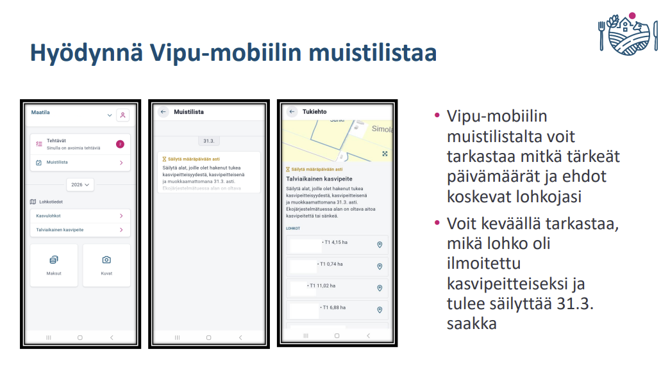

Slide 47
Syysilmoituksen muutosvaihe
Selvityspyynnöt ja niihin vastaaminen
Vastaamisella ei ole kiire
• Odota lumen sulamista, kasvipeitteisyys on pystyttävä toteamaan kuvalta.
• Ota ja lähetä hyvä kuva lohkolta (kuva on tarkka, ei alaspäin otettuja kuvia)
• Näin vältät uuden kuvauspyynnön
Selvityspyyntöihin vastaaminen mahdollista kasvipeitteen säilyttämisajasta riippuen 1.1.–7.5.
• Lohkolle voi tulla kaksi selvityspyyntöä: yksi ehdollisuudesta ja yksi ekojärjestelmätuesta.
• Selvityspyynnöt lähetetään samalla kertaa maaliskuun lopulla.
• Vastaa kumpaankin selvityspyyntöön .
• Uudesta selvityspyynnöstä tiedotetaan tekstiviestillä
• Seuraa Vipu-mobiilin ohjeita.

Slide 48
Syysilmoituksen muutosvaihe
• Muutosaikana voit korjata syysilmoituksen tietoja, jos huomaat virheen
syysilmoituksen täyttämisessä.
• Kasvipeitealoja ja -tietoja voi korjata tai perua lohkolta ekojärjestelmätuen
talviaikainen kasvipeite-toimenpiteen:
• 5.2.–29.3.2026 kirjallisella vapaamuotoisella ilmoituksella kuntaan.
• 30.3.–28.4.2026 Vipu-palvelussa.
• Valumavedet-, lintupellot-, kiertotalouden edistäminen- ja kasvinsuojeluvälilehtien tietoja voi muuttaa:
• 5.2.–16.4.2026 kirjallisella vapaamuotoisella ilmoituksella kuntaan.
• Jos syysilmoitus on valvonnassa, muutoksia ympäristökorvauksen toimenpiteisiin ei voi tehdä.

Slide 49
Kasvipeitteisyyden satelliittiseurantaan liittyen on hyvä huomioida seuraavat määräajat:
Viimeinen mahdollinen päivä:
  korjata syysilmoituksen tietoja on 28.4.2026 → vaihtaa Vipu-palvelussa esim. kasvipeitteisyystietoa
  vastata Vipumobiiliin kautta lähetettyyn selvityspyyntöön on 7.5.2026

Slide 50
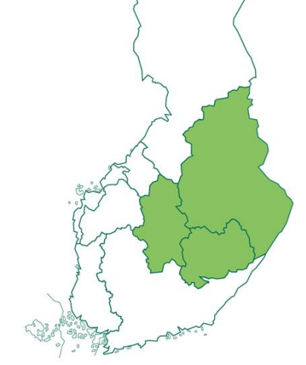
ProAgria Järvi-Suomi 2027
Kiitos!

